Slide 1

DRAME Mohamed 07/11/2024
PRÉSENTATION Menu Maker by Qwenta

Slide 2
Sommaire
Contexte du projet
Aperçu de la maquette
Méthodologie utilisée
Tableau Kanban
Spécifications techniques
Veille technologique
Conclusion
Questions

Slide 3
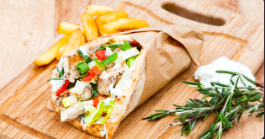

Contexte du Projet
Le site Menu Maker sera réalisé par l’agence Qwenta qui est une agence spécialisée dans la création de produits digitaux. Notre mission sera de créer un site internet pour des restaurateurs.
L’objectif de notre site est de mettre à disposition un outil pour que les restaurateurs puissent créer et publier leurs menu et plats facilement.
Les restaurateurs auront la possibilité de publier leurs menu sur les applications instagram et deliveroo.

Slide 4
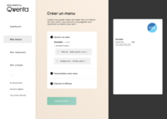
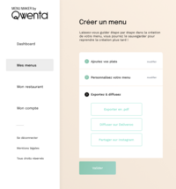
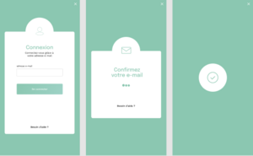
Aperçu de la maquette
L’utilisateur peut se créer un compte personnel.
L’utilisateur peut créer des menu et plats.
L’utilisateur peut personnaliser ses plats et menu.
L’utilisateur peut diffuser ses menu sur instagram.
L’utilisateur peut diffuser ses menu sur deliveroo.
L’utilisateur peut télécharger au format pdf ses menu.
L’utilisateur peut imprimer ses menu.

Slide 5
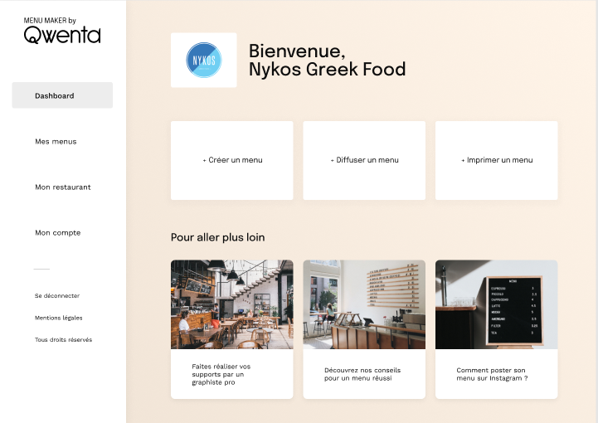

Slide 6
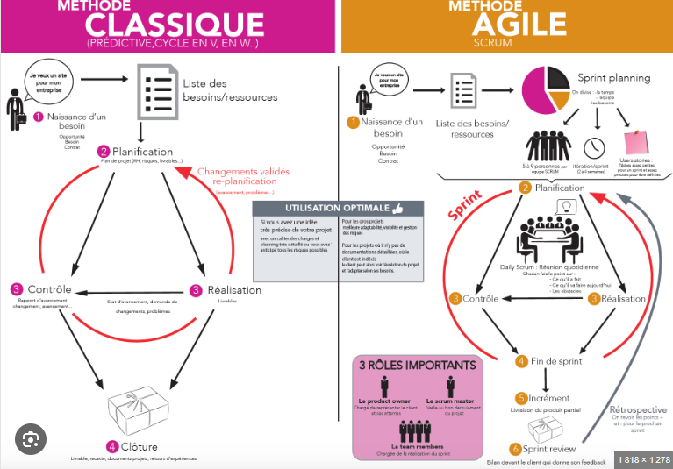
Méthodologie utilisée
Nous allons utiliser la gestion de projet agile pour organiser notre travail.
Nous utiliserons la méthode scrum pour gérer notre projet.
Cet manière de fonctionner présentes des avantages pour notre projet en terme de rigueur et d’adaptabilité aux besoins du client.

Slide 7
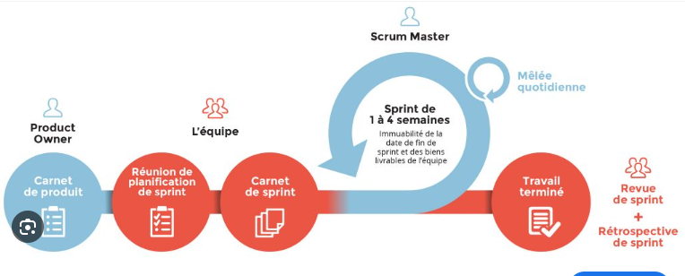
Méthodologie utilisée
La méthode scrum permet de fixer une échéance pour chaque mission.
Le travail est divisé en sprint.

Slide 8
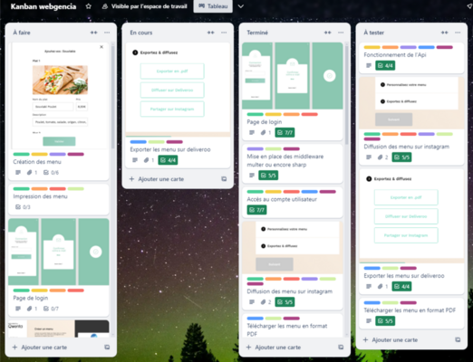
Suivi du projet avec le Kanban
Chaque éléments dans notre kanban dispose d’une user story pour expliquer le but que nous recherchons. Il y a en dessous du user story, les détails qui donnent plus d’informations sur ce que nous pourrons faire.
Facilite les avancées dans le travail.
Explication de comment le tableau facilite le suivi et la coordination de l'équipe.

Slide 9
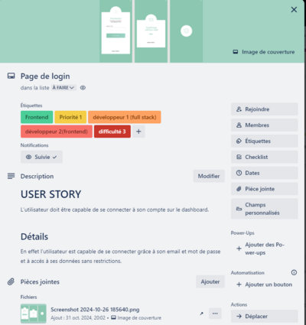
Suivi du projet avec le kanban
Chaque card comprends des explications sur les objectifs.
Chaque card comprends les missions que doivent accomplir le ou les développeurs.
Les cards indiquent également qui parmi les développeurs doit accomplir cette tâche et son avancement.

Slide 10
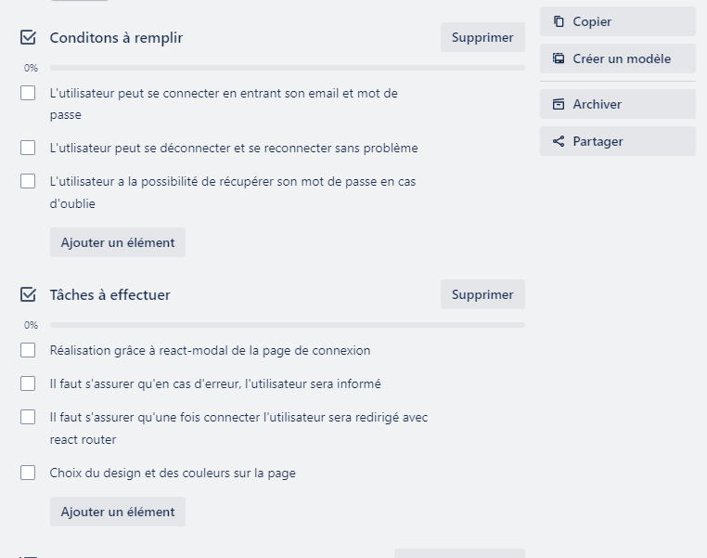
Suivi du projet avec le kanban

Slide 11

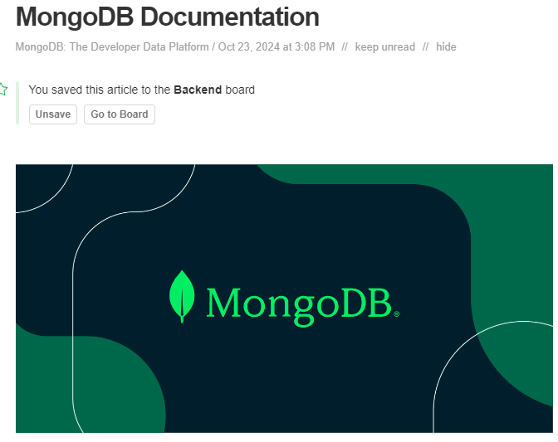
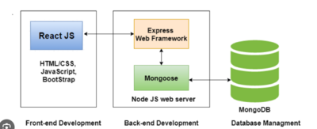

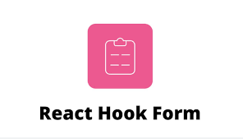
Spécifications techniques
Présentation de l’usage du no-code
;
Connexion de l’utilisateur.
L’utilisateur a acces a son compte et données
L’utilisateur peut diffuser ses menu sur Instagram et deliveroo.
L’utilisateur peut télécharger et imprimer ses menu

Slide 12
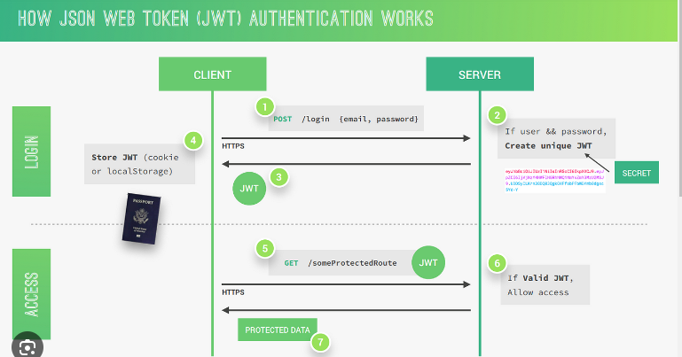
Spécifications techniques

Slide 13
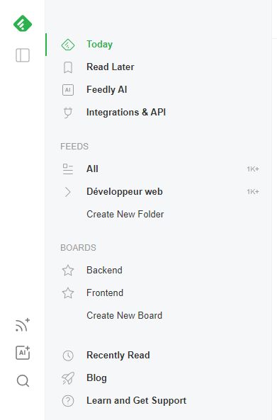
Veille Technologique
Présentation de l’usage du no-code
J’ai choisi de classer les informations sur mon agregateur de flux en deux parties : 1)Frontend qui reproupe toutes les informations relatives à la partie frontend de mon application.
2)Backend Qui regroupe toutes les informations relatives à la partie backend de mon application.

Slide 14
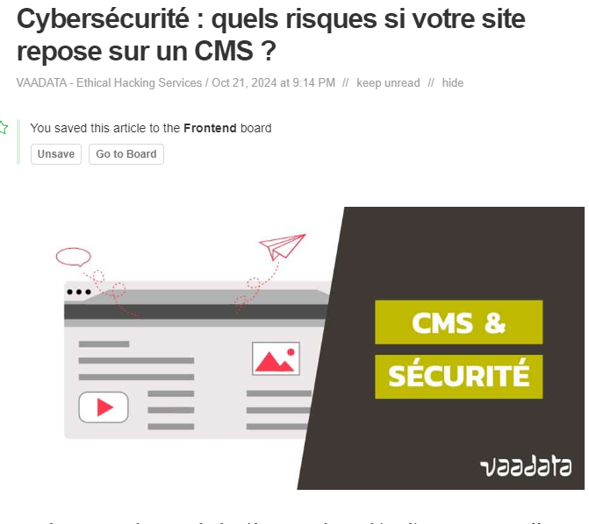
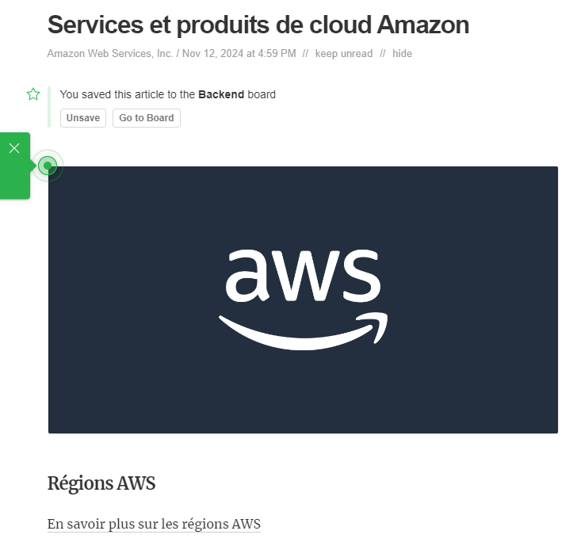
Veille Technologique

Slide 15
Veille Technologique
La veille nous a permis de faire de nombreuses recherches et de nous mettre à jour, en ce qui concerne les nouvelles technologies du web. Ce qui nous a aidé à faire les bon choix d’outils pour notre site.

Slide 16
Conclusion
Présentation de l’usage du no-code
En conclusion, la veille nous aura permis de chercher les meilleurs outils informatiques du moment. Et grâce à cette veille nous avons choisi les outils techniques et constitué une spécification technique. Le kanban quant à lui nous aura permis d’organiser notre travail et de savoir ce que chacun devra faire comme tâche. L’ensemble de nos travaux auront été complémentaires pour la bonne conduite du projet.

Slide 17
QUESTIONS ?

